Slide 1


Тема 8 .Методи дослідження поведінки споживачів на фармацевтичному ринку

Slide 2

Теоретичні питання лекції
Споживачі фармацевтичної продукції на ринку В2С
Особливості лікарського засобу як товару.
Методи дослідження поведінки споживачів на фармацевтичному ринку
Засоби впливу на поведінку споживачів на фармацевтичному ринку
Теоретичні питання для самостійного розгляду
Джерела інформації споживачів про лікарські засоби.
Інструменти дослідження впливу на поведінку
споживачів на фармацевтичному ринку.
2

Slide 3
Основні напрямки вивчення поведінки споживачів лікарських засобів
відношення до даного аптечного підприємства;
відношення (оцінки, переваги) до різних торгових марок лікарських засобів;
рівень задоволення запитів споживачів (очікування
споживачів);
наміри споживачів;
прийняття рішення про покупку, визначення закупівельного центру (того, хто зазвичай здійснює покупки для сім'ї);
поведінка споживачів під час покупки і після неї;
мотивація споживачів.

Slide 4
Статистичні дослідження констатують ті чи інші показники і явища (обсяги продажів, динаміка ринку і т.д.),
Споживчі дослідження в більшій мірі спрямовані на прогнозування тенденцій розвитку ринку в найближчому майбутньому.
Опитування,
розширене інтерв'ю, фокус-група
Дозволяють
досліджевати ринкові перспективи і шляхи просування окремого ЛП або групи
Опитування, присвячені вивченню думок про стан
ринку в цілому
Дозволяють поглянути на ринок очима
споживачів

Slide 5

Дослідження звичок і переваг (U&A Studies)
U&A Studies (Usage and Attitude Study) – це комплексні дослідження ринку, що дозволяють детально вивчити звички і уподобання споживача щодо досліджуваної продуктової категорії і марок, що до неї належать.
Такі комплексні проекти можуть включати в себе наступні етапи:
✔Кабінетне дослідження (desk study), що проводиться для збору і аналізу вторинної інформації про ринок (зазвичай в тих випадках, коли передбачається вивчення нової для клієнта категорії);
✔Якісне дослідження, що проводиться в форматі фокус-груп або глибинних інтерв'ю для ознайомлення зі споживчими практиками, вироблення гіпотез, формування підстав (ознак) для подальшої
сегментації споживачів; часто служить одним з важливих підстав
для планування кількісного дослідження;
✔Кількісне дослідження, в ході якого проводиться збір статистично значущої інформації про споживчі практиках і
перевагах, статистичної перевірки гіпотез, виработанностью

Slide 6


Мотиви придбання ЛЗ
Раціональні
✔мотив економії (прагнення заощадити гроші під час купівлі)
✔мотив якості лікарського засобу
✔мотив здоров`я, безпеки, захищеності
Емоційні
✔мотив радості, фантазії, чуттєвості
✔мотив переваги над іншими
✔прагнення до індивідуальності та самореалізації
✔етноцентризм

Slide 7
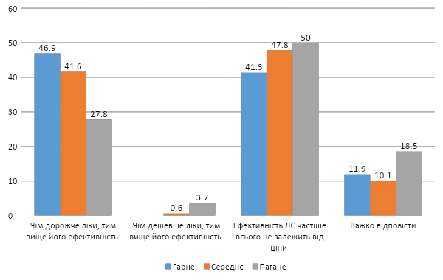
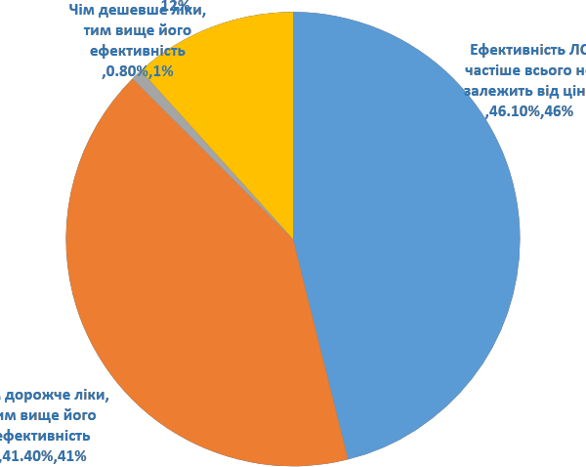
РОЗПОДІЛ ВІДПОВІДЕЙ НА ЗАПИТАННЯ «ЯК ВИ ВВАЖАЄТЕ, ЗАЛЕЖИТЬ ЧИ ЕФЕКТИВНІСТЬ ЛІКАРСЬКОГО ЗАСОБУ ВІД ЙОГО ЦІНИ?»

Slide 8

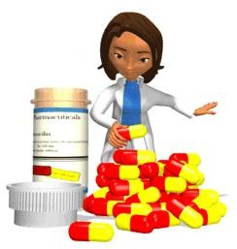
Етноцентризм – це бачення групи людей, до якої належить сама людина, як основного, центрального мотиву спільноти, що визначає стандарти
поведінки. Тобто, високоетноцентричний споживач оцінює вітчизняні (знайомі) товари вище за імпортні і намагається їх купувати в першу чергу.
Аналіз проявів етноцентізма при виборі лікарських препаратів показав нийзикий рівень етноцентризма:
вітчизняні лікарські препарати купують 25% споживачів; для 12% країна – виробник препарату не має значення, а 63% покупців віддають перевагу імпортним лікам.
Але якщо вітчизняний лікарський препарат в два рази дешевше імпортного аналога, то вже 59% споживачів придбають вітчизняний, і тільки 34% імпортний препарат.

Slide 9
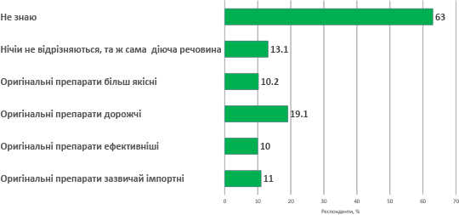
ВІДНОШЕННЯ ДО ПРЕПАРАТУ В ЗАЛЕЖНОСТІ ВІД ОРИГІНАЛЬНОСТІ

Slide 10
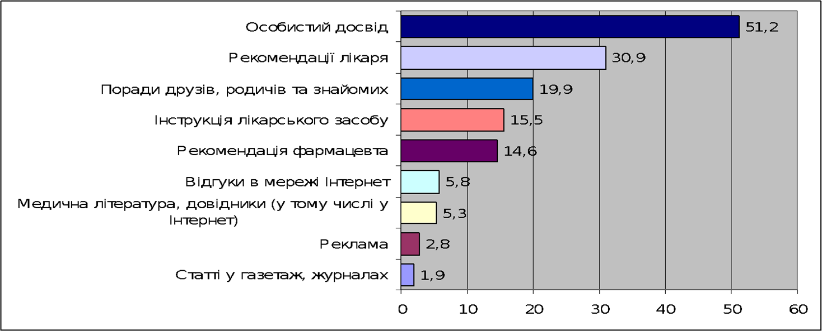
Джерела інформації для здійснення вибору ОТС-препаратів
(дослідження Ipsos Healthcare)

Slide 11
У 2024 році український digital-ринок продемонстрував впевнене зростання. Загальний обсяг інвестицій у цифрову рекламу сягнув 18 мільярдів гривень, що на 24% більше, ніж у 2023-му. Про це свідчать результати щорічного дослідження IAB Україна, проведеного за підтримки агенції digital-маркетингу Inweb.
Платний пошук продовжує відновлюватися після падіння у 2022 році. У 2024-му обсяг цього ринку зріс на майже 30% проти минулого року й на 55% — якщо порівнювати з 2022 роком.
Influencer marketing став одним із найдинамічніших сегментів — зріс на 75%. Обсяги вже перевищили довоєнні показники.
SMM (маркетинг у соцмережах) також наближається до рівня, який був до початку повномасштабного вторгнення.
SEO-напрям продовжив поступове зростання: у 2024 році він показав приріст на 61%.

Slide 12
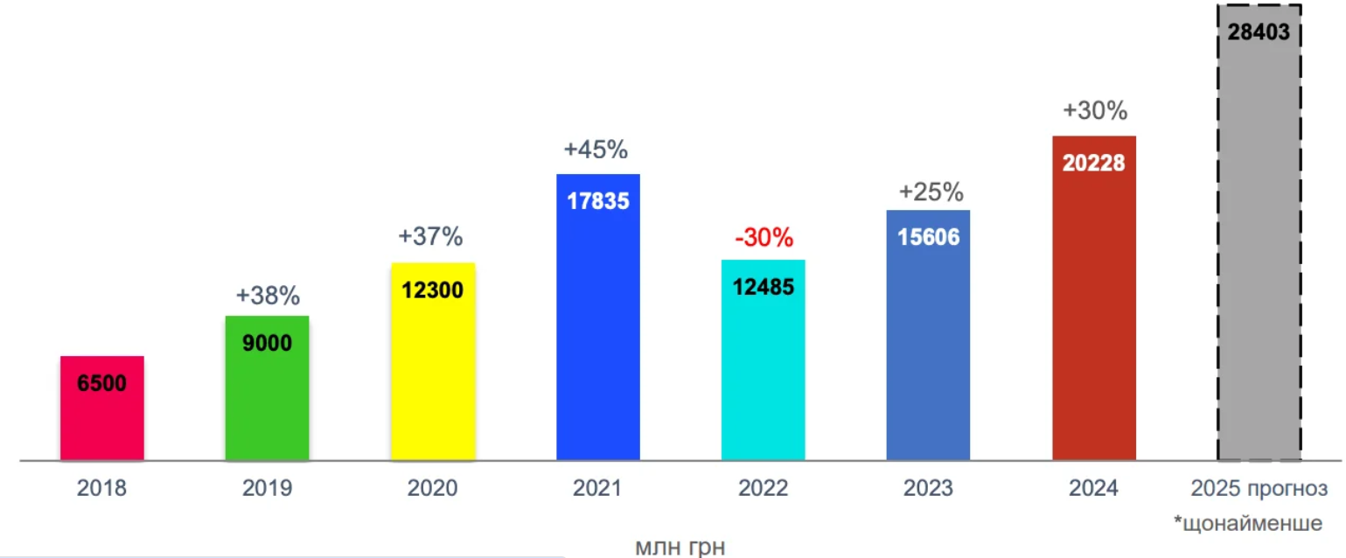

Slide 13
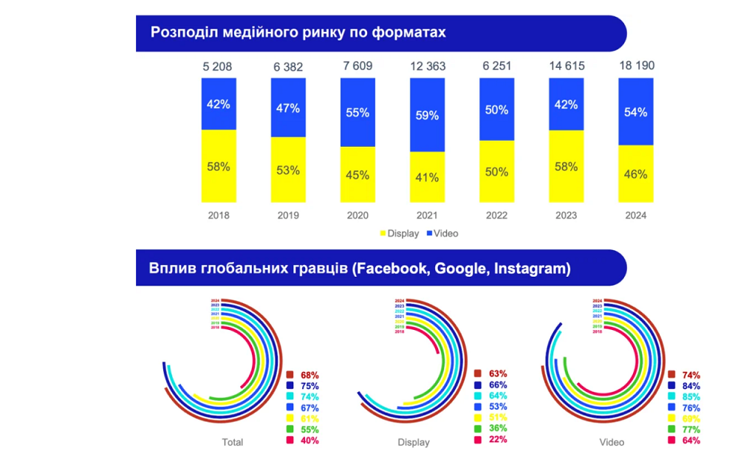
Відео знову лідирує
Відеореклама повернулася в лідери серед форматів. У 2024 році її частка досягла 46%, обігнавши банерну рекламу, яка посідала перше місце в попередні два роки.
Мобільне відео вперше випередило мобільну дисплейну рекламу. Facebook майже повністю перейшов на мобільні формати, тоді як YouTube зберіг мультиплатформність.

Slide 14
Роль нових платформ
TV (Connected TV) активно набирає обертів. У 2024 році обсяг ринку становив 982 млн грн, а частка у відеобюджетах зросла до 17%. Основну частку ринку (95%) розділили між собою Vidzone, Megogo та YouTube Smart TV.
Digital audio залишилося нішевим напрямом. Його частка в загальному розподілі реклами становила лише 0,04%, що досі нижче рівня 2020 року.
Дослідження показує, що рекламодавці дедалі активніше спрямовують бюджети у відеоконтент, мобільні формати та нові платформи, як-от CTV. Це свідчить про поступову адаптацію ринку до сучасних моделей споживання контенту.

Slide 15
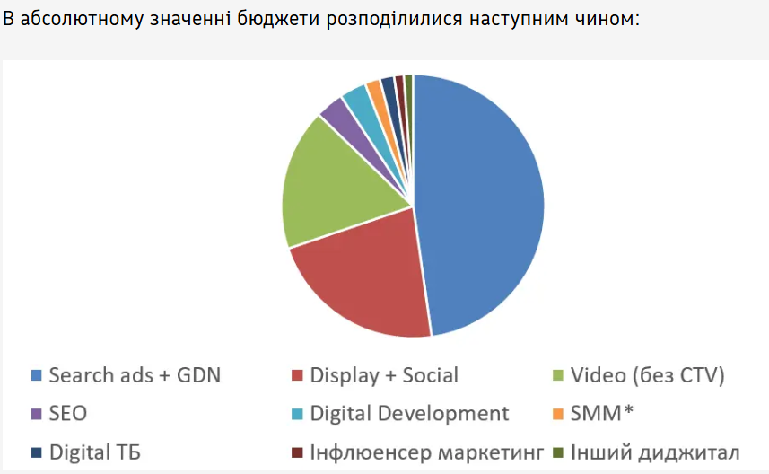
Digital – лідер рекламного ринку Digital-реклама зберігає позицію лідера. У 2024 році обсяг digital склав 41,7 млрд грн (+25% до 2023 року), що становить 78,8% від загального рекламного ринку (з урахуванням Digital ТБ). Найбільше зростання серед Digital інструментів цього року показали SMM (+60%), Відеореклама без CTV (+42%), а також Search ads + GDN (+30%). В абсолютному значенні бюджети розподілилися наступним чином:

Slide 16
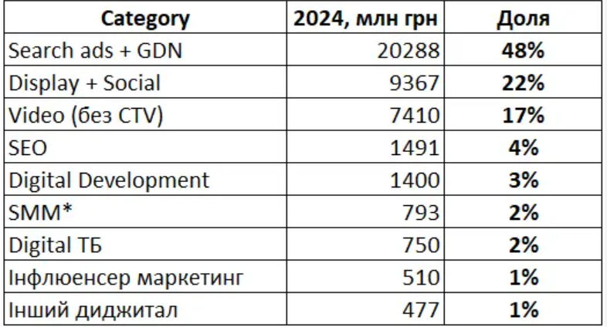

Digital-реклама

Slide 17
Телевізійна реклама
Ринок телевізійної реклами зріс на 50% до 5,8 млрд грн. Пряма реклама залишається основним сегментом, але спонсорство продемонструвало найвищі темпи зростання (+35%), що обумовлено активною участю фармацевтичних компаній.
OOH Media – стійке зростання Обсяг зовнішньої реклами у 2024 році досяг 4,6 млрд грн (+43%). Значний внесок зробили цифрові носії (DOOH), що виросли на 60%. Найактивніше зростали ринки Західного та Центрального регіонів, а також міста на сході України. Радіо – нові можливості
Радіо-реклама вперше перетнула позначку в 1 млрд грн (+20%). Ринок забезпечили нові бренди, а також підвищення активності у таких категоріях, як «автомобілі» та «e-commerce». Очікується, що у 2025 році ринок виросте ще на 25%. /.
Реклама у пресі Ринок друкованих медіа демонструє стабільне, хоча й незначне, зростання (+8%), досягнувши обсягу 387 млн грн. Прогноз на 2025 рік передбачає зростання на 12%..

Slide 18
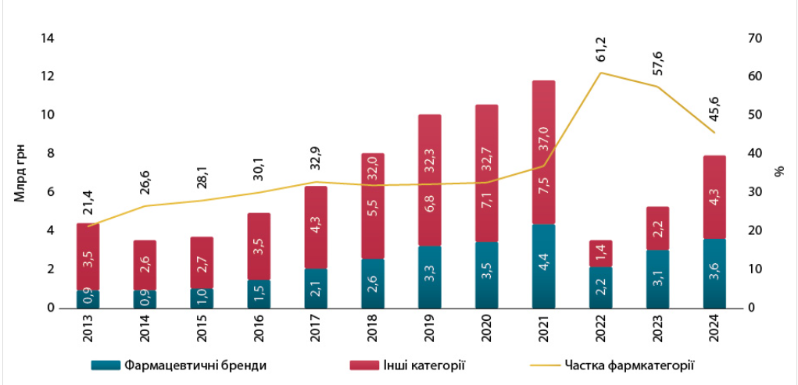
Динаміка обсягів ринку реклами на ТБ із зазначенням внеску категорії фармацевтичних брендів за підсумками 2013–2024 рр.*

Slide 19
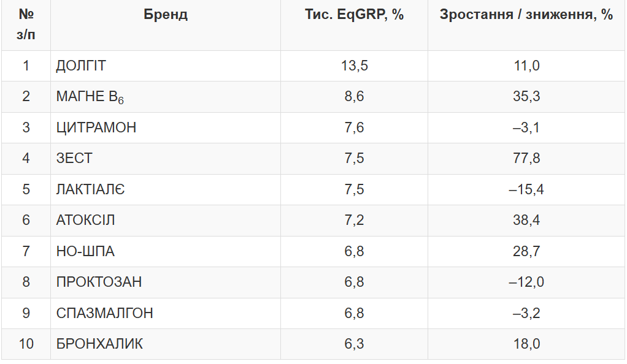
Топ-10 фармбрендів за показником EqGRP (вибірка — міста 50 тис.+) за підсумками 2024 р.

Slide 20
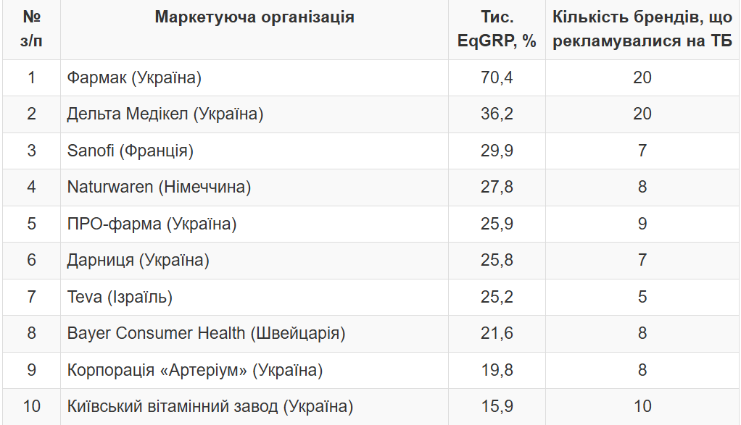
Топ-10 маркетуючих організацій за показником EqGRP
(вибірка — міста 50 тис.+) за підсумками 2024 р.

Slide 21

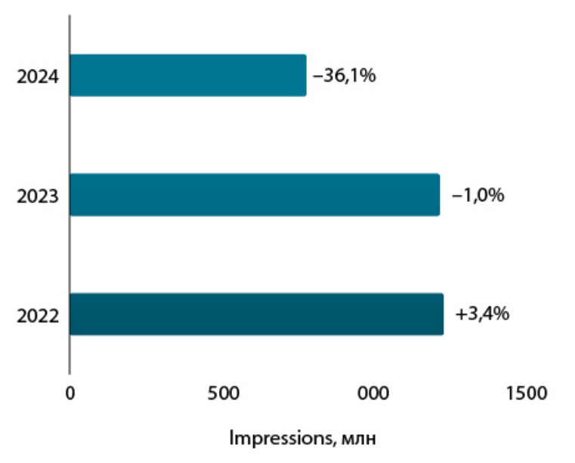
Фармбренди в інтернеті
Динаміка кількості показів реклами фармбрендів в інтернеті за підсумками 2022–2024 рр. із зазначенням темпів зростання / зниження щодо аналогічного періоду попереднього року****
Активність фармкомпаній у сегменті інтернет-реклами у попередні роки була досить високою, однак у 2024 р. цей показник помітно знизився. Слід зазначити, що моніторинг охоплює покази реклами на персональних комп’ютерах і не враховує мобільних пристроїв. У цілому за підсумками 2024 р. зафіксовано 779,2 млн показів реклами фармацевтичних брендів в інтернеті, що на 36,1% менше порівняно з аналогічним періодом попереднього року

Slide 22
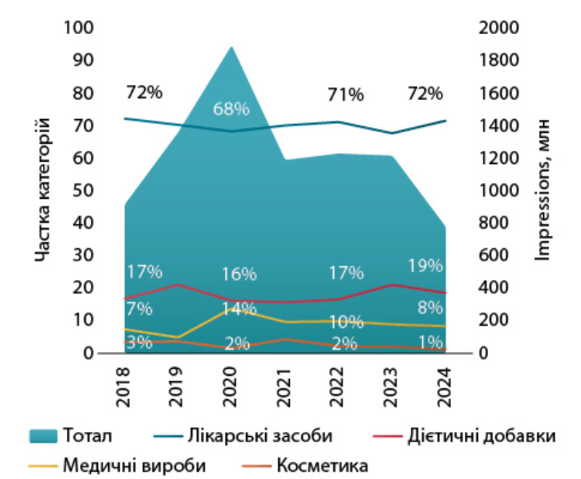
Динаміка кількості показів реклами фармбрендів в інтернеті із зазначенням частки категорій товарів «аптечного кошика» з 2018 до 2024 р. ****

Slide 23
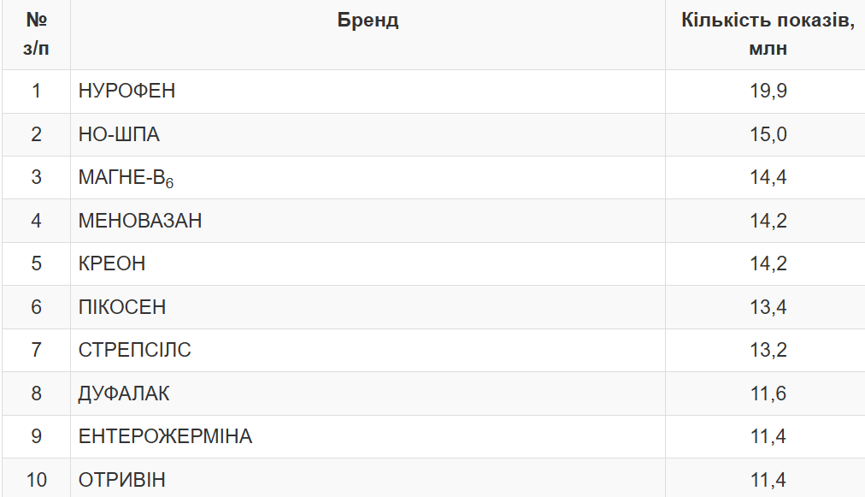
Топ-10 фармбрендів за кількістю показів реклами в інтернеті за підсумками 2024 р.****

Slide 24
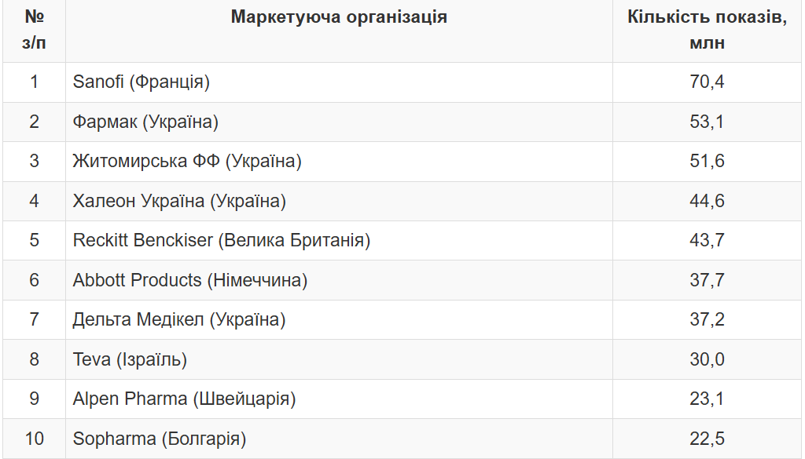
Топ-10 маркетуючих організацій за кількістю показів реклами в інтернеті за підсумками 2024 р.****

Slide 25
Джерела інформації як фактор вибору ОТС-препаратів в залежності від віку
✔З віком зменшується кількість респондентів, які відзначають поради друзів і інструкції до препаратів як драйвери, що найчастіше впливають на вибір безрецептурних брендів.
✔У той же час від більш молодих груп до більш старшим ми спостерігаємо збільшення частки людей, які обирають препарати на основі особистого досвіду. Ця тенденція зберігається до групи 45-54 років.
✔Більше третини респондентів з групи 55-64 років і більше половини з найстаршої вікової групи приймає рішення про покупку безрецептурного засобу за рекомендацією лікаря. Роль лікаря як фактор вибору ОТС- препарату зростає, починаючи з групи 25-34 років.

Slide 26

Дослідницькі компанії, які
спеціалізуються на дослідженнях ФР
✔ГФК ЮКРЕЙН;
✔Проксіма Рісерч та Медикал Дата Менеджмент;
✔Kantar TNS Україна;
✔КМІС;
✔Міллвард Браун АРМІ-Маркетинг Україна;
✔Нью Імідж Маркетинг Груп;
✔IngDivision;
✔Компанія Квікстарт;
✔Yasno Research&Consulting Group;
✔SMD;
✔IQVIA Україна;
✔Компанія «Бізнес-Кредит ЛС»;
✔Моріон.
Для визначення емоційних чинників, які впливають на придбання ОТС- препаратів проводять дослідження
«споживання–відношення»
Для рецептурних —
«призначення–відношення»

Slide 27


Якісні дослідження
Якісні методики (глибинні інтерв'ю,
фокус-групові дискусії) дозволяють почути розгорнуте думку цільової аудиторії про
препарат, зрозуміти, як сприймається імідж бренду і ключові повідомлення препарату цільовою аудиторією, протестувати різні
концепції продукту.
Застосування якісних методів
✔Розробка, тестування та фіналізація ідей по концепції нового продукту
✔Розробка і тестування «ключових повідомлень» і промо-матеріалів по продукту
✔Тестування реклами, починаючи з генерації ідей (тестування матеріалів на ранній стадії розробки,
тестування готової реклами, пост-тести)

Slide 28

Глибинне інтерв'ю – неформальна особиста бесіда, що проводиться за заздалегідь наміченим планом і заснована на використанні методик, що спонукають
респондентів до тривалих і розважливих суджень по цікавого дослідника кола
питань.
Глибинне інтерв'ю передбачає отримання від респондента розгорнутих відповідей на питання маркетингового дослідження, а не заповнення формальної анкети.
Глибинне інтерв'ю проводить кваліфікований фахівець – психолог, завдання якого – зрозуміти справжнє ставлення респондента до обговорюваного питання

Slide 29


Результати глибинного інтерв'ю відвідувачів аптек
Споживачі ліків часто мають завищні очікування щодо ефективності ліків. Споживачі схильні розглядати лікарські препарати як «чарівні пігулки», які обов'язково повинні їм допомогти, при цьому не надавши побічних
дій. Крім того, споживачі лікарських препаратів
розраховують на проявлення вираженого ефекту вже після прийому перших доз лікарського засобу.
Споживачі не завжди здатні адекватно оцінити причини відсутності очікуваних результатів лікування. В ході проведеного дослідження переважна більшість
респондентів вказали, що вони переживали ситуацію, коли лікарський засіб не надав очікуваної терапевтичної дії. В цілому, більшість опитаних споживачів бачать причину неефективності прийнятих лікарських препаратів в зовнішніх чинниках. Лише невелика частка опитаних
визнає, що допускає помилки при прийомі ліків.

Slide 30

Фокус-група – групове глибинне інтерв'ю, сфокусоване на досліджуваної проблеми або об'єкті (товар, послуга, реклама), спрямоване на визначення ставлення учасників до поставленої проблеми або причин сприйняття того чи іншого об'єкта (товар, реклама), виявлення мотивації тих чи інших дій
споживачів.
Фокус-група проводиться в спеціально обладнаному приміщенні протягом 1,5-2 годин за заздалегідь розробленим сценарієм. Звичайне кількість учасників становить 8-12 людина, не знайомих між собою, не об'єднаних спільними
інтересами, ідеями і т.д. Основним принципом підбору учасників групи є однорідність соціально-демографічних характеристик, а також частота і обсяг
споживання певного товару або послуги.
Фокус-групи:
✔Міні-групи і розширені групи
✔Креативні групи
✔"Конфліктні" групи

Slide 31

✔ТРИВАЛІСТЬ: 1 година 25 хвилин.
✔КІЛЬКІСТЬ УЧАСНИКІВ: 8 осіб.
Витяг зі звіту про проведення фокус-групи
Застосування вітамінних препаратів, препарат «Геровітал»
✔СКЛАД ГРУПИ: вік: 35-45 років 50%, 46-55 років 50%;
пол: 50% чоловіків, 50% жінок.
ОСНОВНИЙ РЕЗУЛЬТАТ ФОКУС-ГРУПИ
✔Вітамінний препарат Геровітал на сьогоднішній день є маловідомим широкому колу споживачів.
✔Практично у всіх учасників опитування Геровітал викликав інтерес і виникло бажання його спробувати. Більшість респондентів не стикалися з препаратами аналогічного спектру дії. Була дана висока оцінка вмісту анотації.
✔Висловлені зауваження стосувалися в основному упаковки і способу вживання.
✔Результати дослідження показують, що потенційні споживачі готові до
прийняття препарату ГЕРОВІТАЛ, проте потребують роз'яснень (рекламно-

Slide 32

Кількісні дослідження
Інтерв'ю на дому
Анкетування, яке проводиться в максимально комфортних для респондента умовах. Цей тип інтерв'ю використовується переважно в тих
випадках, коли ми вивчаємо споживання (приготування, зберігання) продуктів в природних домашніх умовах.
Інтерв'ю на вулиці
Даний спосіб опитування підходить для вирішення більшості завдань, пов'язаних з експрес-вимірами кількісних показників в рамках певної галузі.
Інтерв'ю в точках продажів
Цей метод опитування використовується для вивчення купівельної поведінки, механізмів
прийняття рішення про покупку. Інтерв'ю проходять безпосередньо у полки з цікавлять нас товаром.
Хол-тест
Опитування для уточнення сприйняття властивостей і атрибутів товару (назви, торгової марки, упаковки і т.д.). Під час проведення хол-тесту респондентам
спочатку надають матеріали тестування, а потім пропонують відповісти на питання спеціальної стандартизованої анкети.

Slide 33


CAPI (Computer-Assisted Personal Interviewing – особисте інтерв'ю з допомогоюкомп'ютера) Опитування за анкетами зі складною логікою (структурою), наприклад, цінові дослідження, багаторівневі тестування. Метод істотно заощаджує час проведення дослідження.
CATI (Computer Assisted Telephone Interview –
телефонне інтерв'ю з допомогою комп'ютера)
Найекономічніший метод збору
даних. Формалізовані питання задаються респондентам по телефону. Тривалість
телефонного інтерв'ю обмежена - респонденти,
як правило, не готові спілкуватися з інтерв'юером по телефону більше 10 хвилин.

Slide 34


CSAQ (a Computer Assisted Self- Administered Questionnaire – заповнення анкети респондентом на комп'ютері)
CASIIP (Computer Assisted Self – Administered Interview With an Interviewer Present- інтерв'ю за допомогою комп'ютера в присутності інтерв'юера)
Традиційні інтерв'ю
отримали назву PAPI (Paper and Pen Interview – інтерв'ю з олівцем і папером)
Споживчі щоденники
Метод кількісного збору даних, в якому респонденти фіксують інформацію в спеціально розробленому щоденнику, який кодується і аналізується

Slide 35


Комплексні кількісні дослідження
Message Recall
методика, що дозволяє зрозуміти, як сприймається ключове повідомлення препарату лікарем
Нарпямки дослідження
✔Знання цільовою аудиторією ключового повідомлення препарату
✔Диференціація ключового повідомлення препарату від препаратів конкурентів
PriceTest
комплекс методик, що дозволяє з'ясувати оптимальну ціну
на препарат, оцінити еластичність
Нарпямки дослідження
✔Формування уявлень про цінову еластичність попиту
✔Розуміння оптимального рівня ціни препарату з точки зору цільової аудиторії

Slide 36

ReConTest
методика, що дозволяє з'ясувати портрет споживача цільової групи препаратів, виявити найбільш значущі канали та фактори впливу на прийняття рішення про покупку, частку спонтанних покупок в їх загальній кількості, роль фармацевта і лікаря в процесі покупки препаратів, а також причини перемикання на інші
препарати
Нарпямки дослідження
✔Портрет споживача цільової групи препаратів
✔Джерела інформації про препарати
✔Фактори, що впливають на прийняття рішення про покупку
✔Роль фармацевта в процесі прийняття рішення про
покупку препарату (рекомендації, перемикання, допродажу і т.д.)
✔Причини перемикання на інші препарати

Slide 37

BrandHealth
методика, що дозволяє зондувати основні маркетингові показники продукту і визначити, наскільки бренд «здоровий», «як почувається на ринку»
Нарпямки дослідження
✔Потенціал бренду, рівень знання і призначення
✔Сприйняття бренду і його конкурентів
✔задоволеність брендом
✔Диференціація продукту за ключовими характеристиками
✔Відповідність / невідповідність сприйняття бренду його позиціонуванню
✔Рівень лояльності до бренду
✔вартість бренду

Slide 38
Online опитування
✔Online маркетингові та соціологічні дослідження проводяться у випадках, коли необхідно провести дослідження з високою швидкістю при мінімальних витратах, у випадках важкої досяжності респондентів іншими способами, а також в ряді інших випадків.
✔Особливістю online кількісних маркетингових
досліджень є менша тривалість, ніж в разі проведення особистого інтерв'ю.

Slide 39

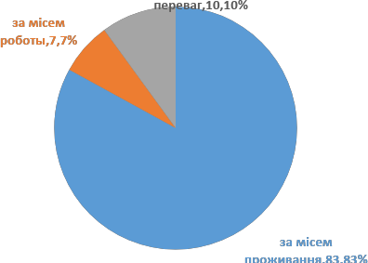
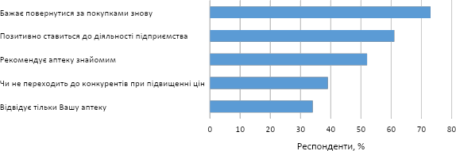

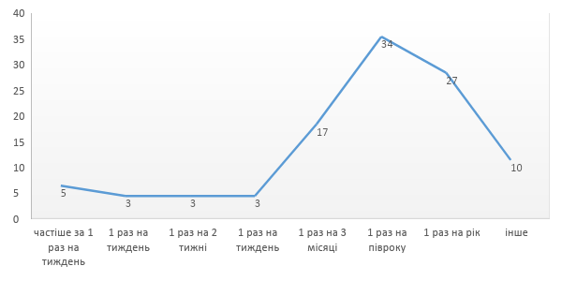
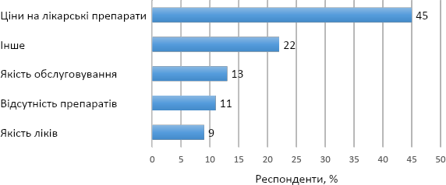
Найважливіші фактори при виборі місця придбання лікарських препаратів
За місцем розташування аптеки
Мотиви відвідання аптеки
Частота відвідання аптеки
За особливостями сервісу

Slide 40
Вагомість факторів, що впливають на формування лояльності клієнта до аптеки
№ | Показник лояльності | Ранг
1 | Зручність розташування | 1
2 | Широкий асортимент | 2
3 | Консультування при продажу | 3
4 | Наявність знижок | 4
5 | Прийнятні ціни | 5
6 | Висока кваліфікація персоналу | 6
7 | Належність до певної аптечної мережі | 7
8 | Висока культура обслуговування | 8
9 | Впевненість в тому, що препарати не фальсифіковані | 9
10 | Впевненість в якості препаратів | 10
11 | Оформлення вітрин | 11
12 | Наявність дисконтної карти | 12
13 | Відсутність черг | 13

Slide 41
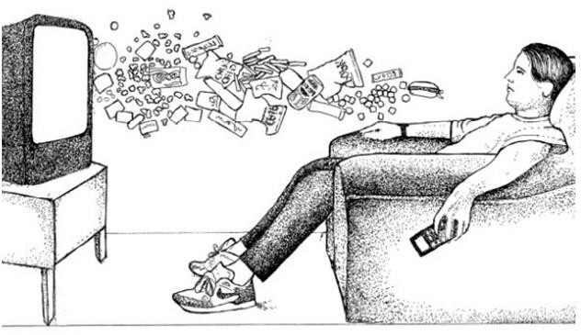
✔ інформаційний метод
Методи впливу на споживачів
✔ емоційний метод
✔ патріотичний метод
✔ метод пробудження страху (заборонено звстосовувати в рекламі ЛЗ).
✔ метод створення досягнень, сітуаціі успіху
✔гумористичний метод

Slide 42

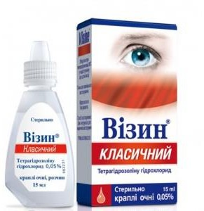
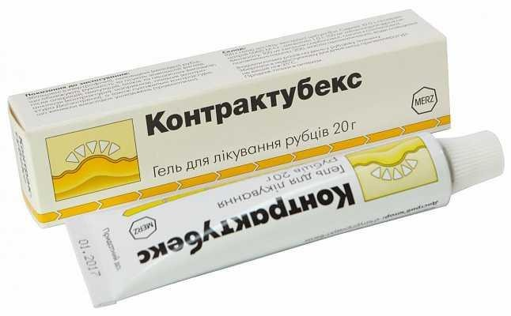

✔Висловлювання
✔Підбір інформації
Окремі прийоми, які застосовують для здійснення впливу на споживачів
Візин, очні краплі :
Рекламний слоган :
Спілкуйтеся очима!
✔Слогани
✔Концентрація на особливостях товару
✔Додаткове свідоцтво
✔Використання авторитету
✔Контраст
✔Порівняння
✔Сприйняття як «своїх»
✔Акцент на простоті і швидкості отримання ефекту
✔Превентивні відповіді
✔Псевдопояснення
Контрактубекс, гель для
лікування рубців Рекламний слоган :
Гладка шкіра замість рубця!
Кардиологічний препарат Кратал Рекламний слоган:
Забудь, де в тебе серце!

Slide 43
✔Медійна реклама (банерна)
✔Push-повідомлення
Сучасні технологій впливу на споживачів ЛЗ Контекстна реклама
✔Online-розсилки пропозицій
✔SMS-розсилки
Переваги іетернет-реклами
✔Персоналізація, інтерактивність, повнота фокусувань поряд з невисокою
вартістю в порівнянні з іншими видами рекламних носіїв роблять медійну рекламу в Інтернет найефективнішою.
✔Інтерактивність, персоналізація, повнота фокусувань, і разом з нижча
тим вартість, в порівнянні з іншими видами носіїв реклами зробили
медійну рекламу найефективнішою в Інтернет.
✔Можливість збору статистики з подальшим її аналізом

Slide 44

Споживачі фармацевтичної продуцкії на ринку В2B

Slide 45
Дослідження на ринку B2B
Опитування проводяться на підприємствах і можуть репрезентувати підприємства за чисельністю (малі, середній, великі), їх розподілу, згідно даних держстатистики, по індустріях, регіонах тощо.
Застосовані наступні методи збору інформації:
✔телефонне опитування - рекомендований, коли передбачається інтерв'ю в межах 10 - 15 хвилин;
✔особисте інтерв'ю з попередньою домовленістю про зустріч, що підкреслює статус респондента, забезпечує високу ступінь
концентрації на проведеному дослідженні; крім того обстановка такого
інтерв'ю зазвичай налаштовує на серйозний грунтовна розмова;
✔опитування он-лайн проводиться в разі, якщо в розпорядженні дослідника є електронні адреси потенційних респондентів, по якій розсилається запрошення до участі в опитуванні та посилання на анкету.

Slide 46
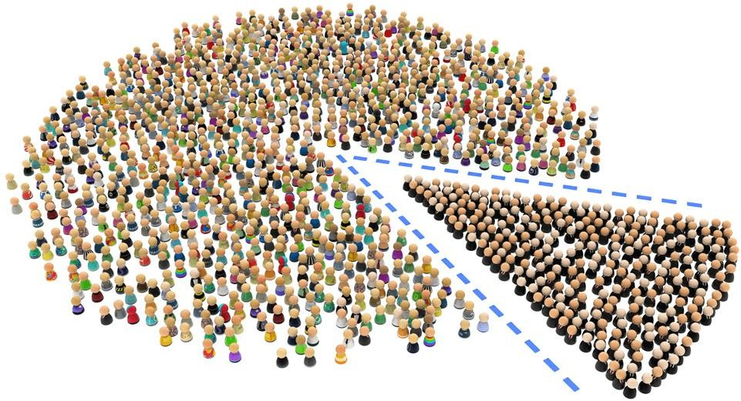
Принципи сегментації ринку організацій-споживачів
за видом організацій- споживачів (лікарні, санаторії, диспансери тощо)
за спеціалізацією (кардіологічні, психоневрологічні, туберкульозні тощо)
за формою власності (ураховують специфіку роботи з державними і недержавними закладами)
за вагомістю (сегменти, де здійснюються великі
торговельні операції, і сегменти з дрібними й навіть одиничними покупкамилікарських засобів)
5

Slide 47


частоти придбання товару
вартості покупки
Купівельна поведінка організації-споживача залежить від:
ступеня ризику, яким супроводжується придбання товару (виду ситуації здійснення закупівлі)

Slide 48

✔рівень економічного розвитку ринку (рівень фінансування охорони здоров`я);
✔умови матеріально-технічного постачання;
Зовнішні фактори впливу на організацію-споживача на фармацевтичному ринку
✔темпи науково-технічного прогресу, (доступ до нових препаратів та методів
лікування);
✔політичних подій (наявність системи медичного страхування, реімбурсації тощо);
✔нормативно-законодавчої бази щодо регулювання фармацевтичної діяльності (обмежувальні переліки препаратів, які можуть закупатися за кошти бюджету, механізм закупівлі товарів);
✔діяльності конкурентів.

Slide 49

Процес прийняття рішення про закупівлю товару організацією- споживачем
Усвідомлення потреби в ЛЗ за асортиментом,
кількістю і якістю
Формування
пакету вимог до постачальників
Пошук
постачальників
Запит, оцінювання і відповідь на
коменційну
пропозицію
Узгодження позицій сторін
Прийняття рішення про доцільність подальшої
співпраці
Укладання та реалізація контракту

Slide 50
Закупівля ЛЗ в Україні за бюджетні кошти
Тендер — відбір на конкурентній основі пропозицій надання
послуг, виконання робіт, поставку товару за заздалегідь
обумовленим
з умовами і термінами.
Переможець тендеру — учасник, який подав заяву з найкращими
запропонованими
умовами. Для лікарських засобів — найнижча ціна при задовільній якості
товару.
Обмежений перелік ЛЗ та ВМП, які можуть закуповуватись за бюджетні кошти
Обсяги закупівлі обмежені сумою виділених кошти
Процедура – тендерні торги, або закупівля через міжнародні закупівельні організації

Slide 51
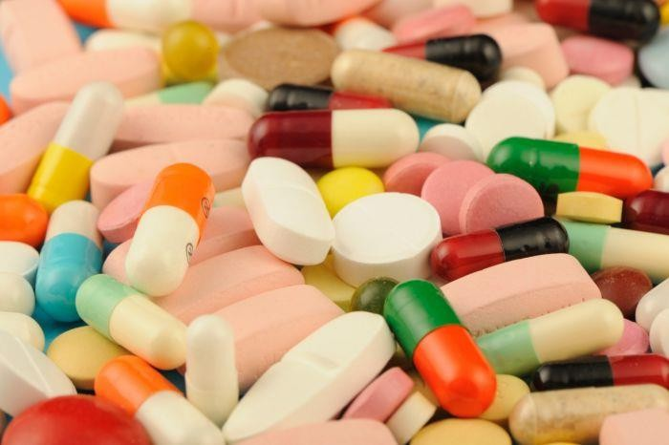
До 2024 року обсяг глобального ринку безрецептурних (OTC) лікарських препаратів перевищить 178 млрд дол.
Одним з головних драйверів зростання обсягу ринку OTC-препаратів є збільшення числа літніх людей, часто розташованих до розвитку вікових захворювань,
наприклад, суглобного болю. Крім того, важливим критерієм при виборі ліків є мінімізація витрат на їх придбання.
Ще одним важливим фактором зростання ринку безрецептурних ліків є переклад окремих препаратів з категорії рецептурних у безрецептурні.
З 2016 року значну частку ринку OTC-препаратів займали анальгетики. Ця тенденція, на думку експертів, збережеться і протягом прогнозованого періоду. Крім
того, буде спостерігатися значне зростання частки ринку по препаратам для лікування ГРВІ.
Найбільшими ринками безрецептурних лікарських препаратів стануть Великобританія і Індія.
Найбільшими компаніями-виробниками OTC-препаратів
є: Johnson & Johnson («Джонсон энд Джонсон»), Pfizer («Пфайзер»), Cipla («Сипла»), Dr. Reddy's Laboratories («Д-р Редди’с Лабораториз»), Takeda (Такеда»), Teva Pharmaceuticals («Тева Фармасьютикалз»), Sanofi
(«Санофи»), Bayer («Байер») и GlaxoSmithKline
(«ГлаксоСмитКляйн»).

Slide 52
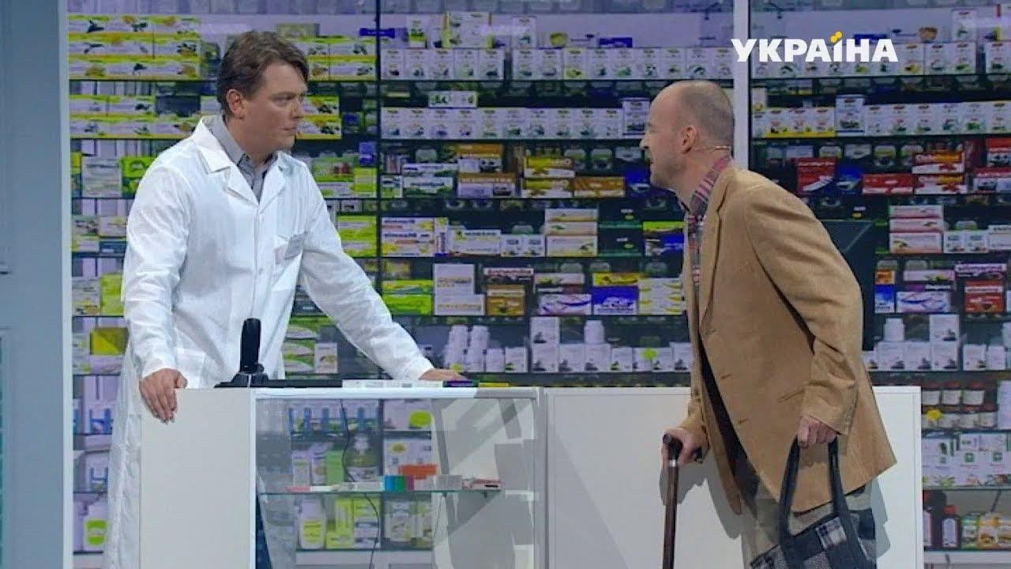
Літні пацієнти особливо
потребують безпосередньої
участі фармацевтів при виборі і корекції лікарської терапії
Досвід США
За результатами попередніх досліджень, в середньому кожна літня пацієнт щодня
приймає 13-19 препаратів, причому ця відмітка в 3 рази перевищує кількість препаратів, які кожен день приймають молодші пацієнти
У літніх пацієнтів можуть виникнути труднощі при підборі препаратів і управлінні терапією через проблеми із зором і порушенням когнітивних функцій.
Фармацевти повинні проводити бесіди для ґрунтовного вивчення даних пацієнтів
(включаючи нинішні звички, фактори способу життя, який стан їх пам'яті), що згодом
допоможе скласти найбільш ефективний план щодо здійснення терапії.
З'ясувати, чи є у нього фінансові труднощі, після чого фармацевт може
проконсультуватися з лікарем для призначення менш дорогих альтернативних препаратів.

Slide 53

В аптеках Великобританії запущена програма «Профілактика краще за лікування»
Міністерство охорони здоров'я Великобританії запустив
програму «Профілактика краще
лікування». Нова стратегія стане ядром довгострокового плану Національної служби охорони здоров'я Англії (NHS)
Ключова роль в реалізації нової програми належить аптекам.
Аптеки допомагають запобігати хворобам за допомогою
просування самообслуговування,
вакцинації від грипу, відмови від паління, перевірки артеріального тиску та ін.

Slide 54
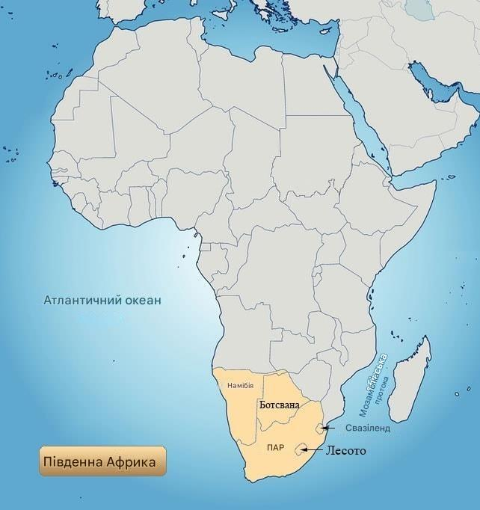
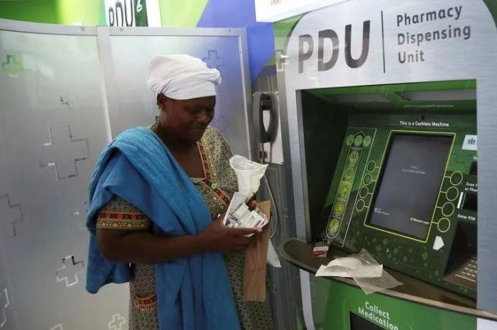
Аптеки Південної Африки тепер
пропонують тести для
За даними Асоціації незалежних роздрібних аптек (ICPA), в країнах Південної Африки з найвищим рівнем поширення
ВІЛ аптеки стали пропонувати
тести для визначення ВІЛ в домашніх умовах.
Тестування на ВІЛ в домашніх умовах важливо для
удосконалення способів
боротьби із захворюванням.
Раніше продаж тестів для самодіагностики ВІЛ була заборонена, зараз це обмеження зняли.
домашнього
тестування ВІЛ

Slide 55

ЛІКИ ДОДОМУ: ІСПАНСЬКИЙ ДОСВІД
Іспанські аптеки по статусу діляться на парааптекі і
аптеки. Парааптекі в основному продають свої товари
через інтернет, проте реалізовувати рецептурні препарати вони не мають права: купити такі ЛЗ
Компроміс -
можна, тільки особисто відвідавши невіртуальну
аптеку і маючи на руках рецепт.
«Королівський декрет-закон забороняє дистанційну продаж ліків, про які фармацевт зобов'язаний
проінформувати клієнта персоналізоване, щоб
останній раціонально використовував ЛЗ. Також це
необхідно з метою забезпечення ефективності та безпеки лікарських засобів ».
в Іспанії існують страхові компанії, що пропонують своїм застрахованим клієнтам послуги з відправлення ліків на будинок. Вони отримують замовлення
онлайн, а потім беруть на себе обов'язки
посередника, відвідують аптеку з рецептом застрахованого, оформляють покупку на власну адресу і після цього доставляють її додому клієнтові.
За аналогічною схемою функціонують мобільні
додатки компаній-посередників.
оформлення доручення з доставки замовлених препаратів на співробітника кур'єрського сервісу

Slide 56
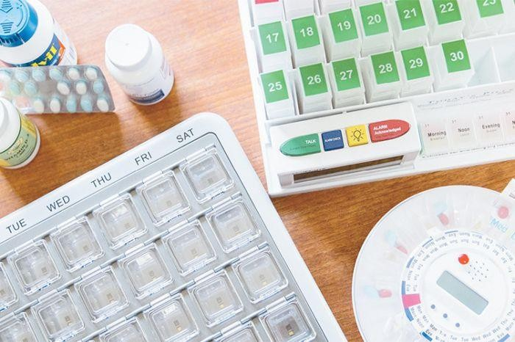
ТОР-3 Діджитал-інновацій для поліпшення прихильності пацієнта до лікування
2."Розумні " контейнери для ліків
Підключення до Мережі, ці пристрої контролюють кількість таблеток в контейнері і можуть відправляти текстові або телефонні нагадування пацієнтам про необхідність
приймати ліки. Деякі дослідження показали, що ці пристрої до 95% підвищують ступінь дотримання термінів прийому
ліків.
1. Мобільні додатки
Мобільні додатки можуть виступати в ролі «цифрових медичних хабів», попереджаючи пацієнтів про необхідність прийому чергової таблетки.
Основна привабливість додатків - економічність. Як правило, вони безкоштовні. Мінуси - пацієнти відзначають, що оповіщення не завжди змушують їх приймати ліки.
3. Гейміфікація
Додатки, схожі на гру, які надають психологічні стимули для пацієнтів для того щоб брати участь і досягати результатів.
Правда, такі методи не працюють для одного препарату протягом довгого часу, проте на короткій дистанції вони ефективні.

Slide 57
Висновки:
Фармацевтичний ринок настільки відрізняється від інших галузевих ринків і маркетинг на ньому має свої особливості.
Лікарські препарати мають ряд відмінних властивостей: висока соціальна значимість,
високі вимоги до якості, ефективності та безпеки, низька еластичність попиту, небезпека заподіяння шкоди здоров'ю та ін.
Розподіл лікарських препаратів на рецептурні і безрецептурні і суворе дотримання рецептурної культури є однією з найважливіших складових системи забезпечення безпечного використання ліків.
Безрецептурний (або ОТС) сегмент має найбільше спільних рис з іншими споживчими ринками.
Компетентність споживача при виборі ЛП обмежена.
Важливу роль у виборі безрецептурних ЛП відіграють працівники аптек.

Slide 58

ДЯКУЮ ЗА УВАГУ !

